Slide 1
PŘÍRODNÍ POLYMERY
Kasein, syrovátka, vaječné proteiny
RNDr. Ladislav Pospíšil, CSc.

Slide 2
Časový plán
LEKCE | téma
1 | Úvod do předmětu - Struktura a názvosloví přírodních polymerů, literatura
2 | Deriváty kyselin, - přírodní pryskyřice, vysýchavé oleje, šelak
3 | Vosky
4 | Přírodní gumy, Polyterpeny – přírodní kaučuk, získávání, zpracování a modifikace
5 | Polyfenoly – lignin, huminové kyseliny
6 | Polysacharidy I – škrob
 | Polysacharidy II – celulóza
23. 11. | Kasein, syrovátka, vaječné proteiny
5. 12. | Bílkovinná vlákna I
12. 12. | Bílkovinná vlákna II
19. 12. | Identifikace přírodních látek
 | Laboratorní metody hodnocení přírodních polymerů

Slide 3
LITERATURA
Ing. J. Dvořáková: PŘÍRODNÍ POLYMERY, VŠCHT Praha, Katedra polymerů, skripta 1990
J. Mleziva, J. Kálal: Základy makromolekulární chemie, SNTL Praha, 1986
J. Zelinger, V. Heidingsfeld, P. Kotlík, E. Šimůnková: Chemie v práci konzervátora a restaurátora, ACADEMIA Praha 1987,
A. Blažej, V. Szilvová: Prírodné a syntetické polymery, SVŠT Bratislava, skripta 1985

Slide 4
Chemie peptidů a proteinů ( bílkovin)
Nadmolekulární stuktura peptidů a proteinů ( bílkovin)

Slide 5
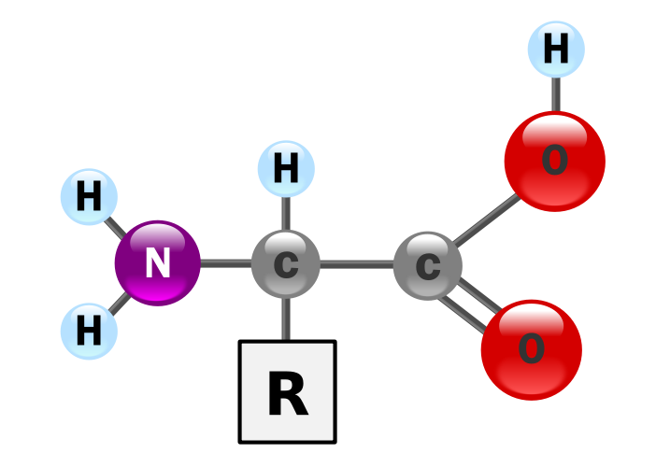
Chemie peptidů a proteinů( bílkovin)
Základem je 2-aminokyselina
Někdy se označuje jako α-aminokyselina
Aminokyselina může mít i dvě –NH₂ skupiny (např. lysin)

Slide 6
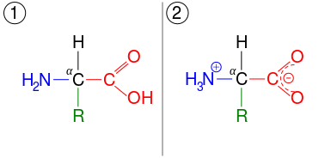
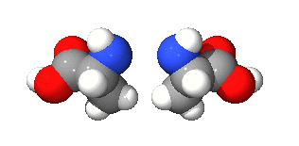
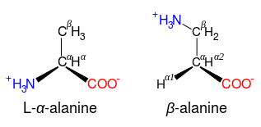
Chemie peptidů a proteinů( bílkovin)
An amino acid in its (1) un-ionized and (2) zwitterionic forms
amfion
Převzato z NĚMČINY
β-alanine and its α-alanine isomer

Slide 7
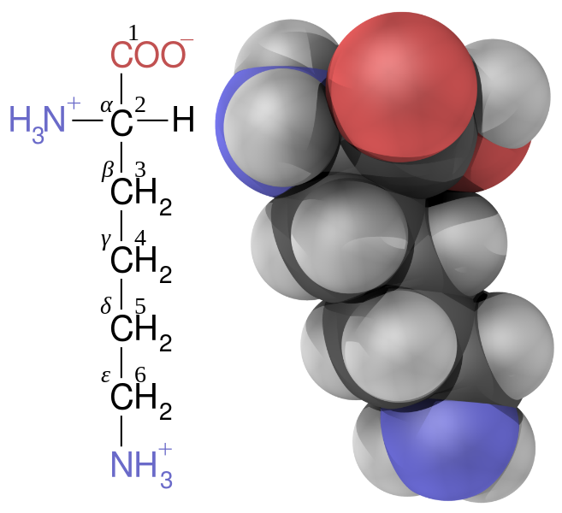
Chemie peptidů a proteinů( bílkovin)
LYSIN – „půjčil“ si ještě jeden H+

Slide 8
Vznik peptidové vazby je reakce, při které reagují alfa-karboxylová skupina jedné aminokyseliny s alfa-aminovou skupinou druhé za odštěpení molekuly vody. Toto řetězení aminokyselin je principem spojování v peptidy a dále v proteiny (bílkoviny). Je to nejdůležitější reakce aminokyselin. K jejímu uskutečnění je třeba dodat energii.
Až na nepatrné výjimky jsou všechny PROTEINY ve všech živých organismech sestaveny z pouhých 19 druhů aminokyselin a jedné iminokyseliny, prolinu. Ty se obvykle označují jako biogenní nebo také proteinogenní aminokyseliny. Dále ještě existují 21. a 22. aminokyselina (selenocystein a pyrolysin), které se ovšem vyskytují vzácně a 23. aminokyselina N-formylmethionin využívaná bakteriemi místo methioninu

Slide 9

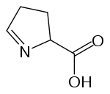
Vysvětlení k PROLINU 1
Amino acids containing a secondary amine group (the only proteinogenic amino acid of this type is proline) are sometimes named imino acids, though this usage is obsolescent (PŘEKONANÝ, ZASTARALÝ)
The term imino acid is also the obsolete term for imidic acids, containing the -C(=NH)-OH group, and should not be used for them.
In chemistry, an imino acid is any molecule that contains both imine (>C=NH) and carboxyl (-C(=O)-OH) functional groups
1-Pyrroline-5-carboxylic acid,
N-substituted imino acid
Pyrrolidine-2-carboxylic acid (PROLIN)

Slide 10
Vysvětlení k PROLINU 2
Pyrrolidine-2-carboxylic acid (PROLIN)
PROLIN tedy NENÍ ve smyslu správného názvosloví organické chemie podle pravidel IUPAC iminokyselina

Slide 11
Biogenní (proteinogenní ) versus ESENCIÁLNÍ & NEESECNIÁLNÍ aminokyseliny
Biogenní – tvoří až na nepatrné výjimky všechny PROTEINY ve všech živých organismech
ESENCIÁLNÍ – organismus člověka je neumí vytvářet a musí je dostávat v potravě
NEESENCIÁLNÍ – organismus člověka je UMÍ VYTVÁŘET a NEMUSÍ je dostávat JEN v potravě

Slide 12
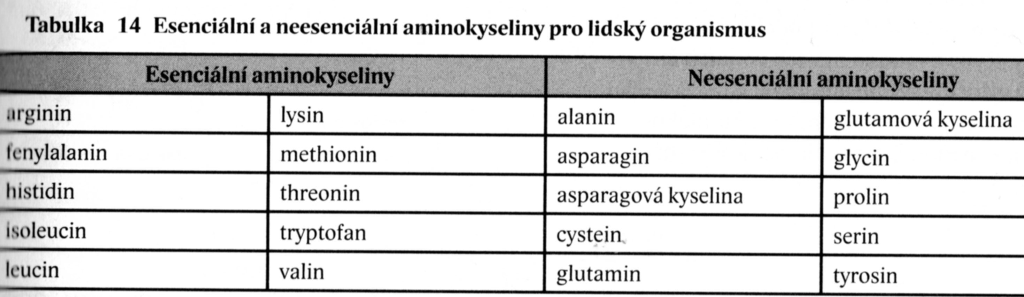

Slide 13
Chemie peptidů a proteinů( bílkovin)
HIERARCHIE
AMINOKYSELINA = monomer
PEPTID = oligomer
PROTEIN = BÍLKOVINA = polymer

Slide 14
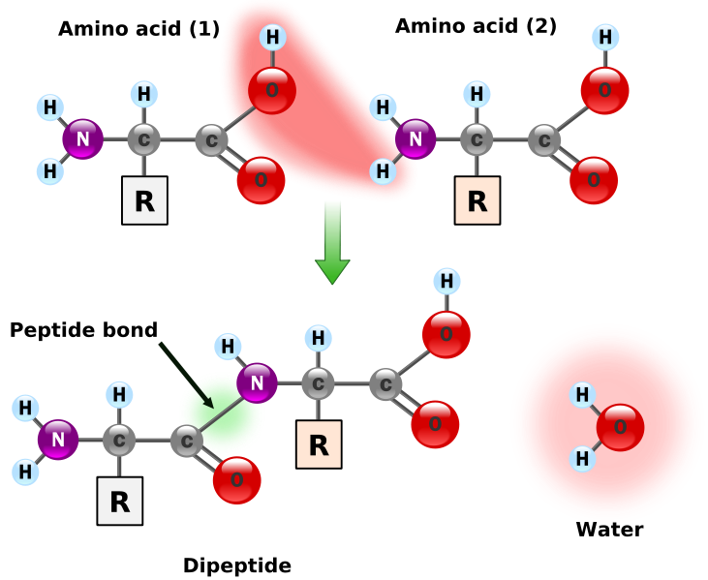
Chemie peptidů a proteinů( bílkovin)

Slide 15
biogenní nebo také proteinogenní aminokyseliny
Jsou na dalších sedmi snímcích!

Slide 16
Aminokyseliny s alifatickým postranním řetězcem
  Glycin Gly (G)
  Alanin Ala (A)
  Valin Val (V)
  Leucin Leu (L)
  Isoleucin Ile (I)
S karboxylovou nebo amidovou skupinou na postranním řetězci (kyselé skupiny)
  Kyselina asparagová Asp (D)
  Asparagin Asn (N)
  Kyselina glutamová Glu (E)
  Glutamin Gln (Q)
S aminovou skupinou na postranním řetězci (bazické skupiny)
  Arginin Arg (R)
  Lysin Lys (K)
S aromatickým jádrem nebo hydroxylovou skupinou na postranním řetězci
  Histidin His (H)
  Fenylalanin Phe (F)
  Serin Ser (S)
  Threonin Thr (T)
  Tyrozin Tyr (Y)
  Tryptofan Trp (W)

Slide 17
Se sírou v postranním řetězci
Methionin Met (M)
Cystein Cys (C)
Aminokyseliny obsahující sekundární amin
(NĚKDY NEPŘESNĚ IMINOKYSELINY)
PROLIN Pro (P))
21. aminokyselina
Selenocystein SeCys – nahrazuje cystein v lidském enzymu glutathionperoxidáze a v enzymech některých bakterií
22. aminokyselina
Pyrolysin Pyl - vyskytuje se zejména u prokaryot.
23. aminokyselina
N-formylmethionin f-Met - hraje roli při iniciaci translace u bakterií a na plastidových a mitochondriálních ribozomech, je tedy první aminokyselinou zařazenou při tvorbě proteinu.

Slide 18
PROKARYOTA
z řeckého pro (před) a karyon (jádro), též prvojaderní nebo předjaderní, je označení pro evolučně velmi staré organismy, které vznikly před 3–3,5 miliardami let. Pravděpodobně jsou vůbec nejstaršími buněčnými organismy.
PROKARYOTA
jsou vždy jednobuněčné organismy, nikdy netvoří funkčně a morfologicky diferencované tkáně, ale mohou tvořit KOLONIE.

Slide 19
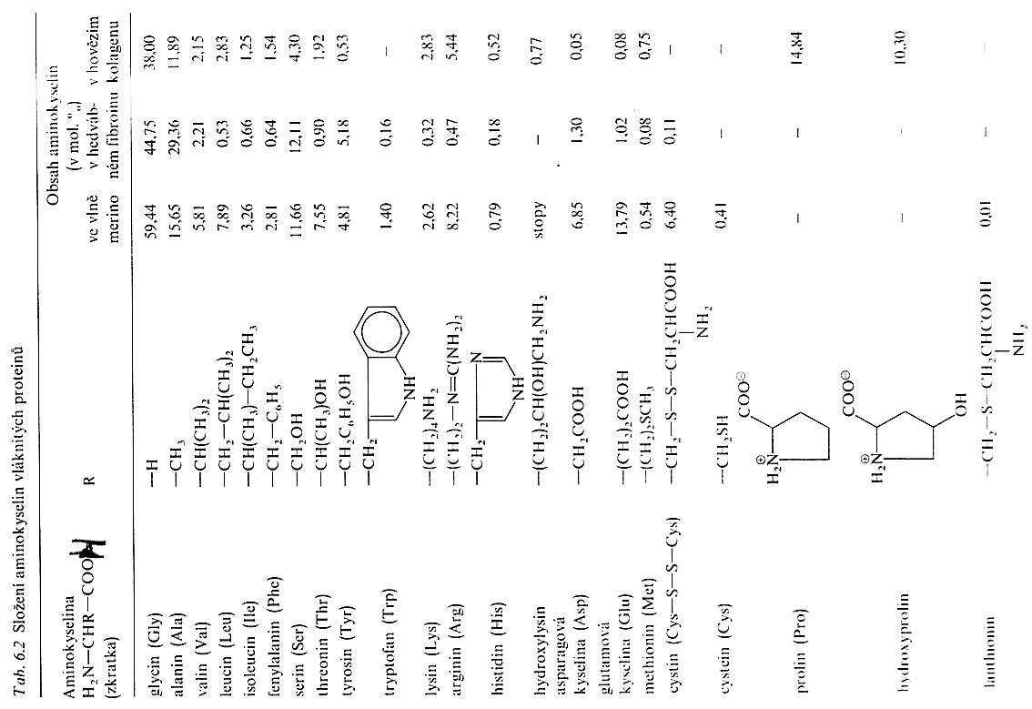

Slide 20





Biogenní aminokyseliny
Glycin (Gly, G)
Alanin (Ala, A)
Valin (Val, V)
Leucin (Leu, L)
Isoleucin (Ile, I)

Slide 21

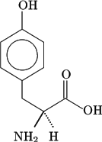


Biogenní aminokyseliny
Threonin (Thr, T)
Tyrosin (Tyr, Y)
Methionin (Met, M)
Cystein (Cys

Slide 22




Biogenní aminokyseliny
Lysin (Lys, K)
Kyselina asparagová (Asp, D)
Asparagin (Asn, N)
Kyselina glutamová (Glu, E)
Glutamin (Gln, Q)

Slide 23

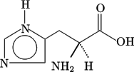
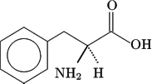
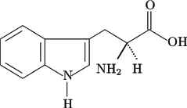
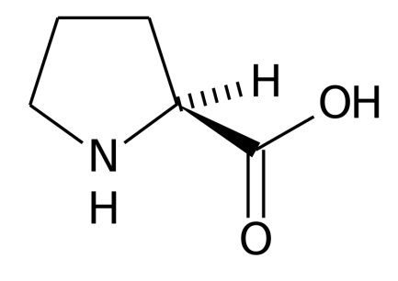
Biogenní aminokyseliny
Arginin (Arg, R)
Histidin (His, H)
Fenylalanin (Phe, F)
Tryptofan (Trp, W)
Prolin (Pro, P)

Slide 24
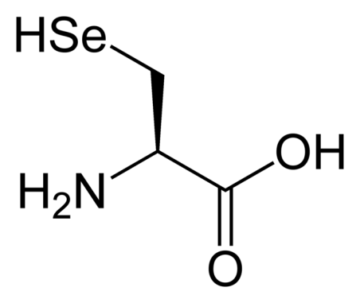
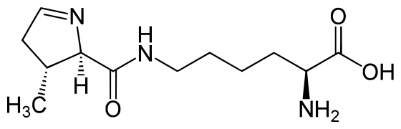

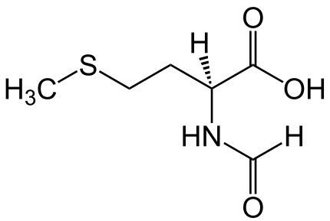
Biogenní aminokyseliny
Selenocystein (SeCys,U)
Pyrolysin (Pyl,O)
Serin (Ser, S)
N-formylmethionin (fMet)

Slide 25
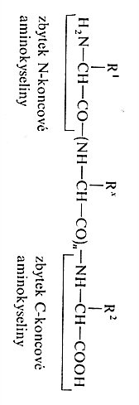

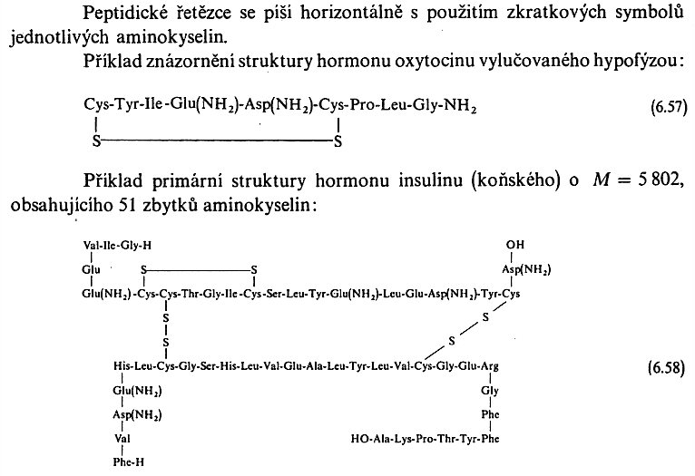
Chemie peptidů a proteinů( bílkovin)

Slide 26
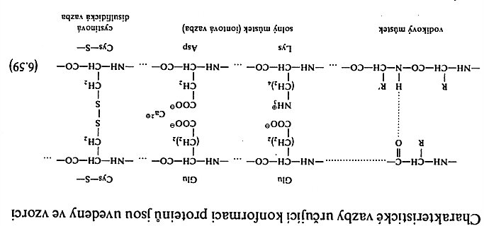
Chemie peptidů a proteinů( bílkovin)

Slide 27
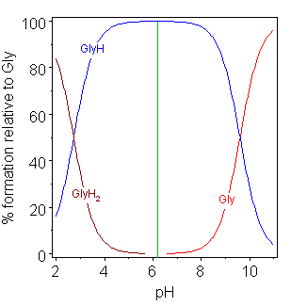
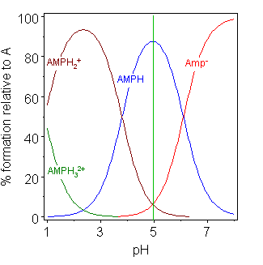
Chemie peptidů a proteinů( bílkovin)
Izoelektrický bod je taková hodnota pH roztoku, v němž se amfion nepohybuje v elektrickém poli;
to znamená, že jeho volný náboj je zde nulový. Izoelektrický bod lze určit pro každý amfion, tedy zejména pro aminokyseliny, peptidy a bílkoviny. Jeho hodnota (zejména u bílkovin) výrazně závisí na složení pufru, v němž se provádí elektroforéza. Pokud je hodnota pH nižší, molekula získává celkově kladný elektrický náboj. Pro hodnoty pH vyšší je náboj molekuly celkově záporný.
glycine pK = 2.72, 9.60
adenosine monophosphate pK = 2.15, 9.16, 10.67

Slide 28
pK and pl Values of Amino Acids
Name | pK |  |  | pI at 25°C
 | pK α-CO₂H | pK NH₃ | pK R-group
Alanine | 2.35 | 9.87 |  | 6.11
Arginine | 2.18 | 9.09 | 13.2 | 10.76
Asparagine | 2.18 | 9.09 | 13.2 | 10.76
Aspartic Acid | 1.88 | 9.60 | 3.65 | 2.98
Cysteine | 1.71 | 10.78 | 8.33 | 5.02
Glutamic Acid | 2.19 | 9.67 | 4.25 | 3.08
Glutamine | 2.17 | 9.13 |  | 5.65
Glycine | 2.34 | 9.60 |  | 6.06
Histidine | 1.78 | 8.97 | 5.97 | 7.64
Isoleucine | 2.32 | 9.76 |  | 6.04
Leucine | 2.36 | 9.60 |  | 6.04
Lysine | 2.20 | 8.90 | 10.28 | 9.47
Methionine | 2.28 | 9.21 |  | 5.74
Phenylalanine | 2.58 | 9.24 |  | 5.91
Proline | 1.99 | 10.60 |  | 6.30
Serine | 2.21 | 9.15 |  | 5.68
Threonine | 2.15 | 9.12 |  | 5.60
Tryptophan | 2.38 | 9.39 |  | 5.88
Tyrosine | 2.20 | 9.11 | 10.07 | 5.63
Valine | 2.29 | 9.74 |  | 6.02

Slide 29
Chemie peptidů a proteinů( bílkovin)
For an amino acid with only one amine and one carboxyl group, the pI can be calculated from the mean of the pKas of this molecule.^{[1]}
pI = (pKa + pKb)/2
Každá aminokyselina obsahuje aspoň dvě skupiny schopné disociace: -COOH a -NH₃⁺ a tvoří konjugované zásady -COO⁻ a -NH₂.
V roztoku jsou kyselina i její konjugovaná zásada v protonové rovnováze:
R-COOH ↔ R-COO⁻ + H⁺R-NH₃⁺ ↔ R-NH₂ + H⁺
Jak se ustaví rovnováha, záleží na pH prostředí, tedy na koncentraci protonů v okolí. Karboxylová skupina je silnější kyselina a proton snadněji odštěpuje než přijímá.

Slide 30
Chemie peptidů a proteinů( bílkovin)
Of the 22 standard amino acids, 9 are called essential amino acids because the human body cannot synthesize them from other compounds at the level needed for normal growth, so they must be obtained from food.^{[52]} In addition, cysteine, taurine, tyrosine, and arginine are considered semiessential amino-acids in children (though taurine is not technically an amino acid), because the metabolic pathways that synthesize these amino acids are not fully developed.^{[53][54]} The amounts required also depend on the age and health of the individual, so it is hard to make general statements about the dietary requirement for some amino acids.
Essential | Nonessential
Histidine | Alanine
Isoleucine | Arginine*
Leucine | Asparagine
Lysine | Aspartic acid
Methionine | Cysteine*
Phenylalanine | Glutamic acid
Threonine | Glutamine*
Tryptophan | Glycine
Valine | Ornithine*
 | Proline*
 | Selenocysteine*
 | Serine*
 | Tyrosine
(*) Essential only in certain cases

Slide 31
Chemie peptidů a proteinů( bílkovin)
Class | Name of the amino acids
Aliphatic | Glycine, Alanine, Valine, Leucine, Isoleucine
Hydroxyl or Sulfur-containing | Serine, Cysteine, Threonine, Methionine
Cyclic | Proline
Aromatic | Phenylalanine, Tyrosine, Tryptophan
Basic | Histidine, Lysine, Arginine
Acidic and their Amide | Aspartate, Glutamate, Asparagine, Glutamine

Slide 32
Aminokyselina > peptid > protein, bílkovina
Aminokyselina – monomer, výhradně L- konfigurace
Peptid - mají méně než 50 aminokyselin, tj. M do cca. 5*10⁵, při DIALÝZE projde celofánovou membránou
Protein, bílkovina – M je od 5*10⁵ do X*10⁶, X ∈(1;10)
Určování složení peptidů a proteinů
Kyselá hydrolýza na aminokyseliny
Chromatografie (tenká vrstva, gelová)

Slide 33
Dialýza je děj, při kterém jsou od sebe odděleny látky s různou rozpustností a velikostí molekul. Prakticky se tak děje přechodem analyticky disperzních látek přes polopropustnou membránu z prostředí s vyšší koncentrací těchto látek do prostředí s nižší koncentrací. Důležité je, aby látky tvořící koloidní roztok přes membránu neprocházely.
Hemodialýza, je postup, kdy krev pacienta a jeho organismus je čištěn právě pomocí přístroje nazvaného umělá ledvina. Během hemodialýzy se krev jednou jehlou odvádí mimotělním krevním oběhem do dialyzátoru, kde se z ní filtrují odpadní látky – například močovina (urea), kreatinin a přebytečná voda. Očištěná krev se pak vrací druhou jehlou zpět do pacientova těla.

Slide 34
Peptidy X PROTEINY
Peptidy
PROTEINY
Má i aminokyseliny β a γ
Konfigurace D i L
Patří sem:
Glutathiony (biologické redox systémy)
HORMONY
ANTIBIOTIKA
TOXINY (muchomůrka zelená a hlízovitá, včelí jed atd.)
Jen α aminokyseliny
Konfigurace jenom L

Slide 35
Strukturní hierarchie peptidů a proteinů( bílkovin)
Primární struktura – sled aminokyselin
Sekundární struktura – interakce v rámci jedné makromolekuly
Terciární struktura - interakce v rámci více makromolekul, svazky řetězců nebo nesousedními segmenty polymerního řetězce
Kvartérní struktura – interakce mezi svazky řetězců, mezi terciárními strukturami
Terciární a kvartérní struktury – tomu se budeme věnovat u kolagenu

Slide 36
Dělení proteinů( bílkovin) podle výskytu dalších složek v makromolekule
JEDNODUCHÉ (PROTEINY) – hydrolýzu se štěpí jen na aminokyseliny
SLOŽENÉ (PROTEINY) – hydrolýzu se štěpí na aminokyseliny, cukry, tuky, …
  LIPOPROTEINY (tuky)
  GLYKOPROTEINY (cukry)
  FOSFOPROTEINY (fostátové skupiny > KASEIN)
  CHROMOPEROTEINY (barviva, např. hemoglobin, melamin)
  …………………………

Slide 37
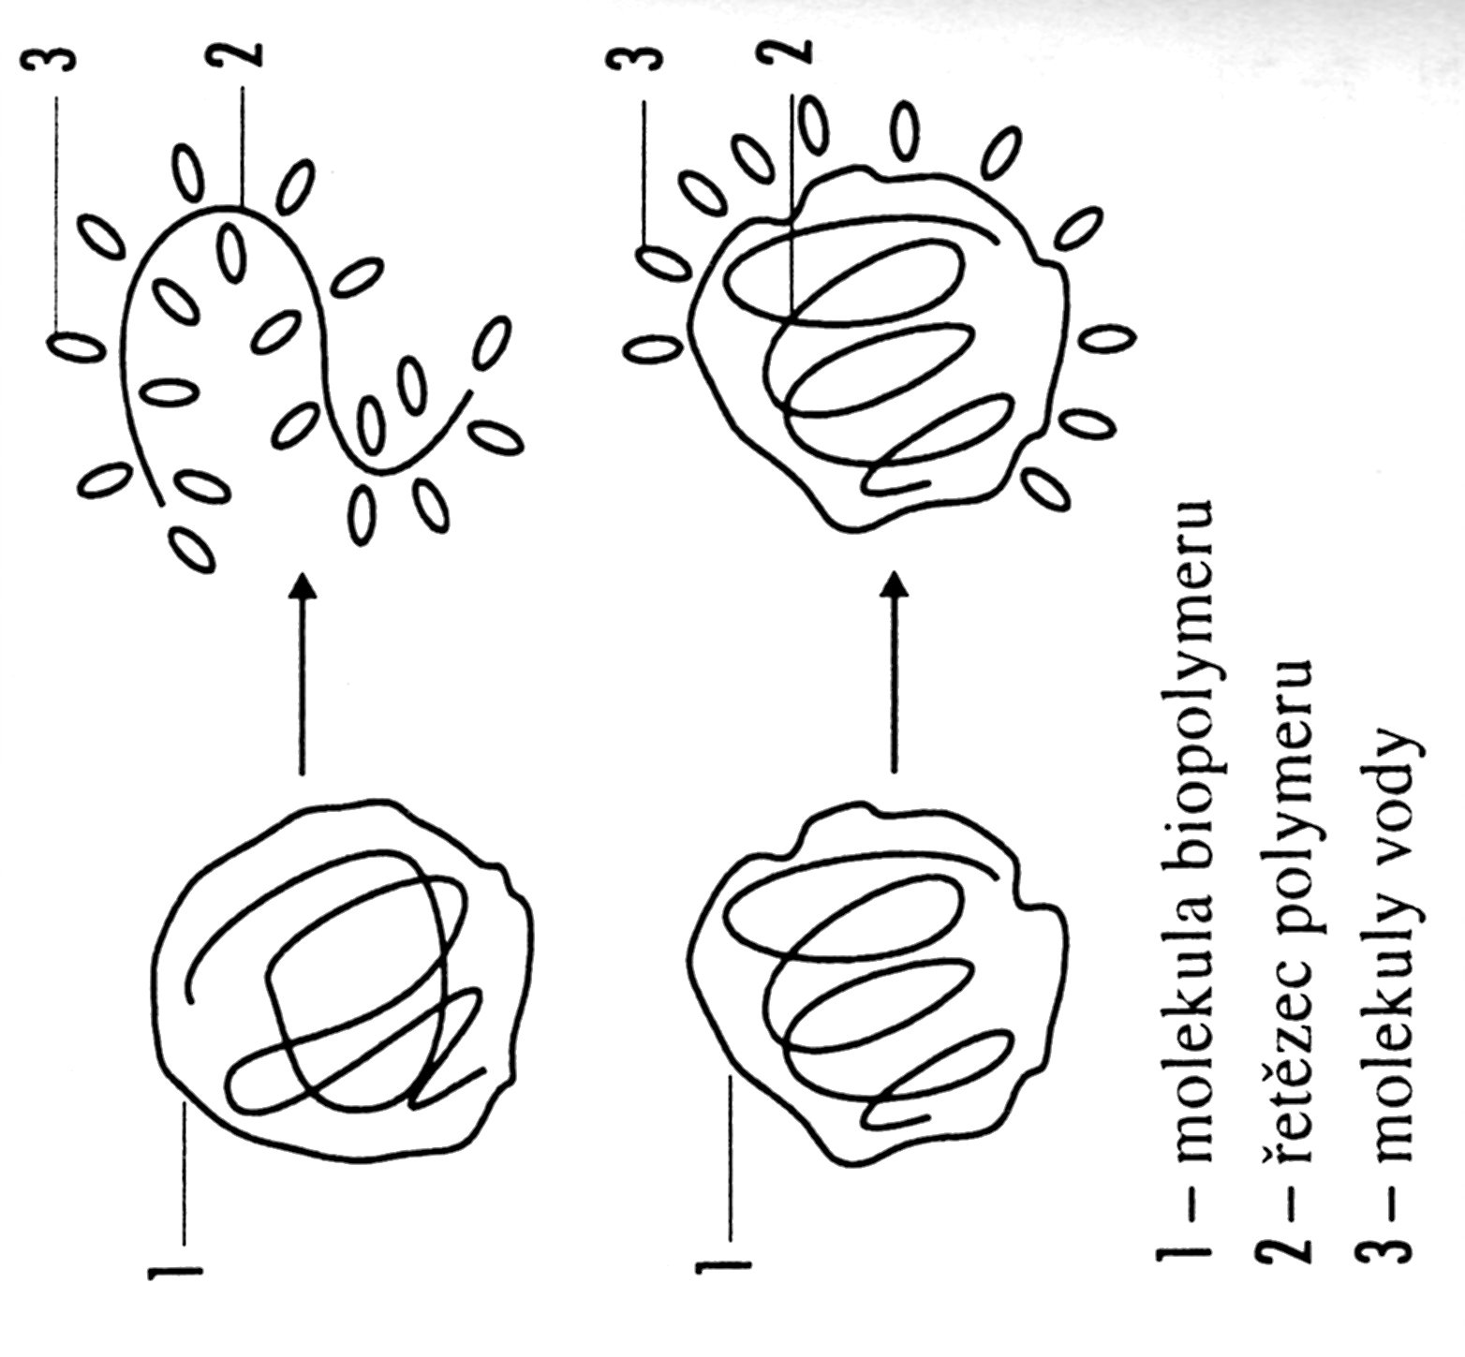
Rozpustnost versus botnání
nebo jiného rozpouštědla (solvatačního činidla)

Slide 38
Dělení proteinů( bílkovin) podle rozpustnosti ve vodě
ROZPUSTNÉ (SFÉROPROTEINY)
  (TEPLO > KOAGULACE)
  Albumin > vaječný bílek
  Gluteliny > glutein z pšenice
NEROZPUSTNÉ (SKLEROPROREINY)
  Keratiny α a β
  Kolageny

Slide 39
Dělení proteinů( bílkovin) podle tvaru molekul či nadmolekulárních útvarů
VLÁKNITÉ = FIBRILÁRNÍ > HEDVÁBÍ, VLASY, SVALY, VAZIVA
KULOVÉ = GLOBULÁRNÍ > ENZYMY, VAJEČNÉ A MLÉČNÉ BÍLKOVINY, INSULIN, …

Slide 40
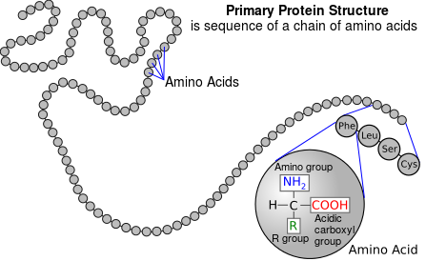
PRIMÁRNÍ STRUKTURA proteinů I

Slide 41
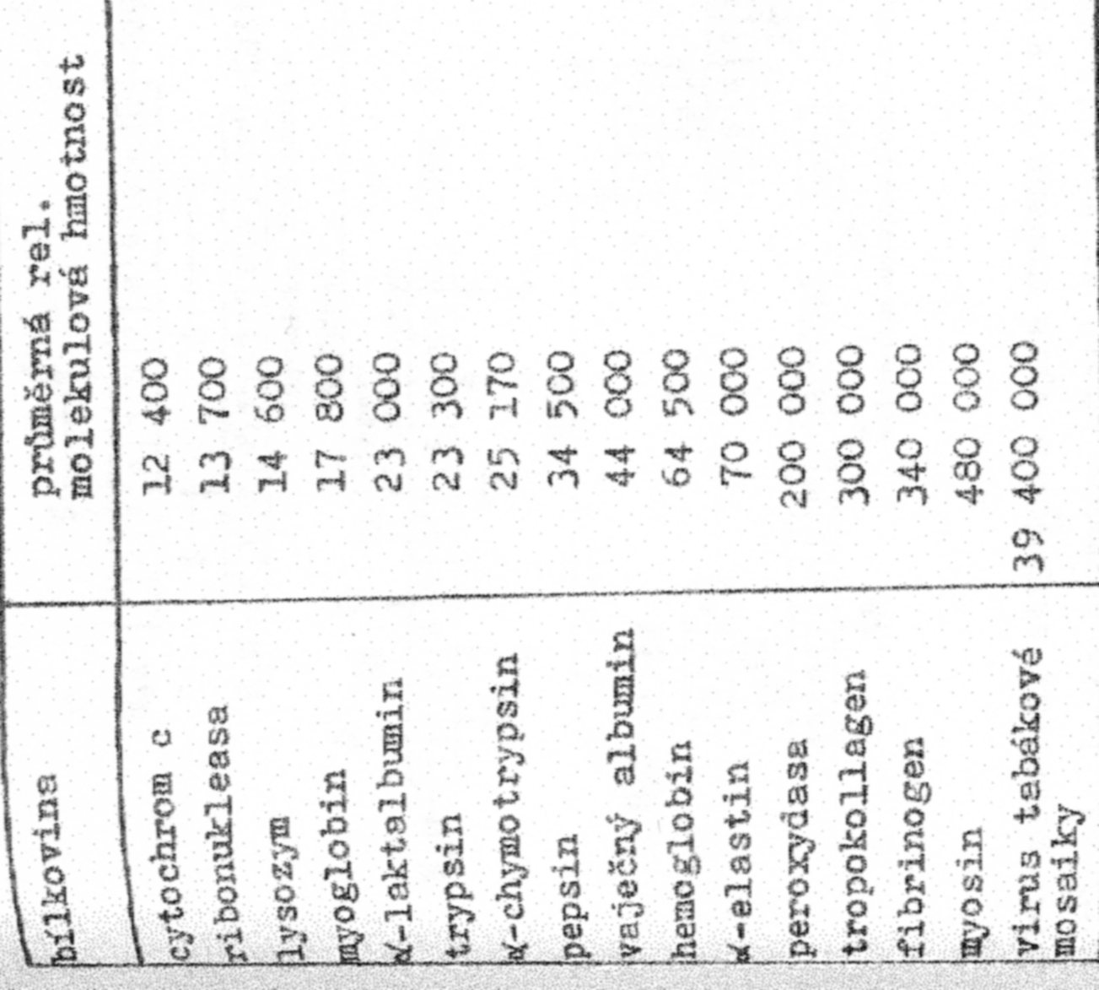
Molekulová hmotnost proteinů
NEVÍm, zda se jedná o střední hodnotu číselnou nebo hmotnostní. Asi hmotnostní.

Slide 42
PRIMÁRNÍ STRUKTURA proteinů II
URČOVÁNÍ SEKVENCE AMINOKYSLEIN
ŠTĚPENÍ POMOCÍ ENZYMŮ - určitý enzym štěpí jen vazbu mezi určitými aminokyselinami
POPUŽITÍ RŮZNÝCH ENZYMŮ - různé štěpy > určení pořadí aminokyselin

Slide 43
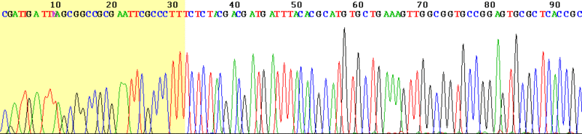
PRIMÁRNÍ STRUKTURA proteinů III
URČOVÁNÍ SEKVENCE AMINOKYSLEIN
Rozštěpení na definovaných místech (jen mezi určitými aminokyselinami) na menší části ENZYMY ZVANÝMI restrikční endonukleasy (je jich cca. 200 typů)
Další štěpení fragmentů vzniklých prvotním štěpením opět pomocí restrikční endonukleasy , ale jinou než bylo děláno první štěpení
Elektroforetické rozdělení štěpů
Matematické zpracování výsledků

Slide 44
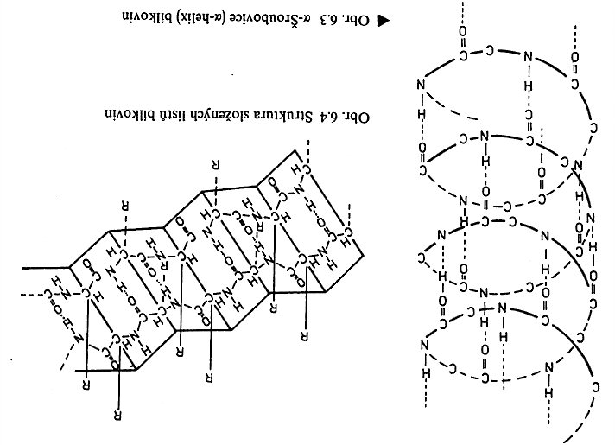
SEKUNDÁRNÍ STRUKTURA proteinů I
LEVOTOČIVÁ
SPIRÁLA

Slide 45
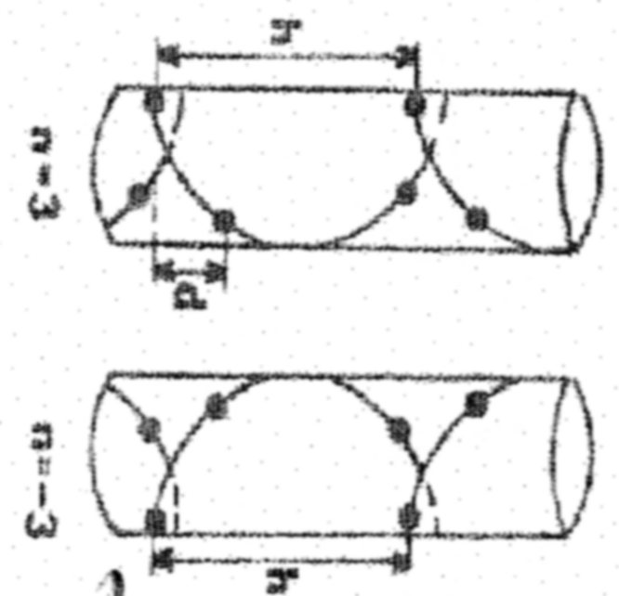
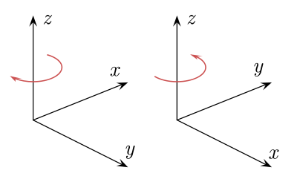
SEKUNDÁRNÍ STRUKTURA proteinů II/1
PRAVOTOČIVÁ
SPIRÁLA
PRAVOTOČIVÉ
Pravá ruka > palec nahoru > prsty do oblouku jsou ve směru této šipky
LEVOTOČIVÉ
LEVÁ ruka > palec nahoru > prsty do oblouku jsou ve směru této šipky
LEVOTOČIVÁ
SPIRÁLA

Slide 46
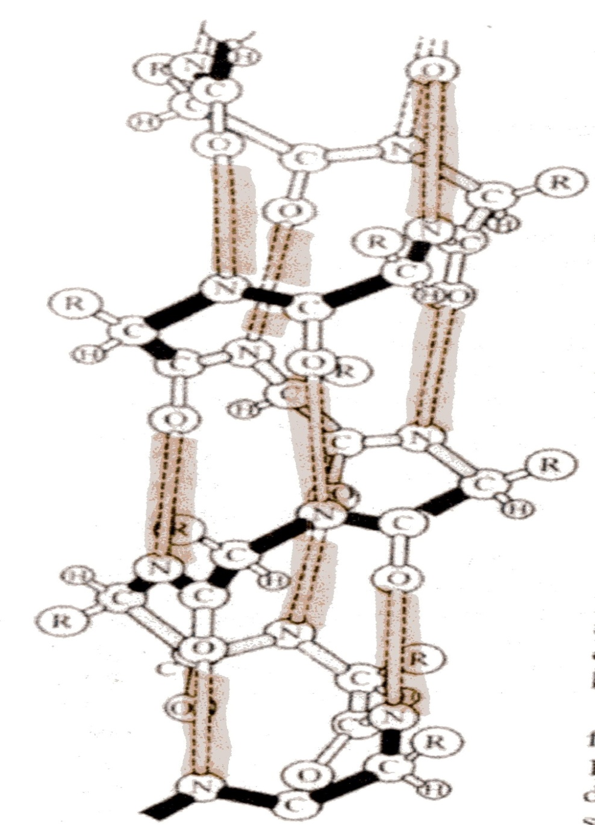
SEKUNDÁRNÍ STRUKTURA proteinů II/2
ČERNÉ VAZBY JSOU SMĚREM K POZOROVATELI
ČÁRKOVANĚ A ZVÝRAZNĚNĚ JSOU VODÍKOVÉ MŮSTKY
Šroubovice je PRAVOTOČIVÁ – viz minulý snímek!

Slide 47
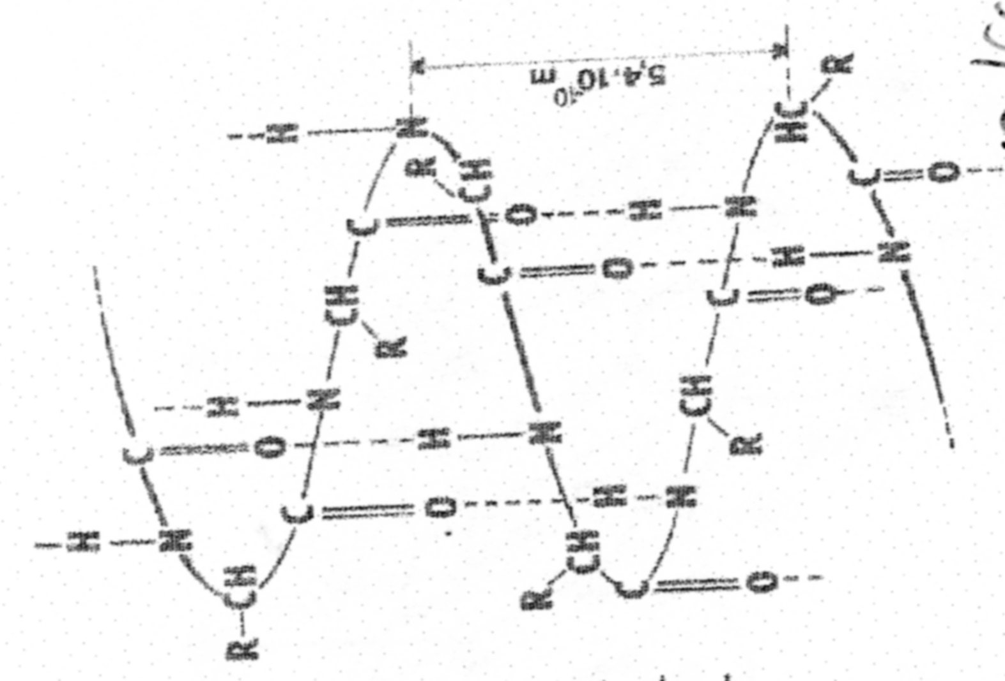
SEKUNDÁRNÍ STRUKTURA proteinů III
PRAVOTOČIVÁ
SPIRÁLA, α helix
LEVOTOČIVÁ
SPIRÁLA , α helix

Slide 48
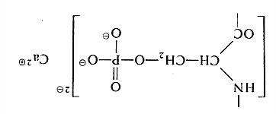
Kasein – hlavní aminokyselinové složky
Kyselina glutamová (Glu, E)
Prolin (Pro, P)
Serin (Ser, S)
Kasein je FOSFOPROTEID

Slide 49
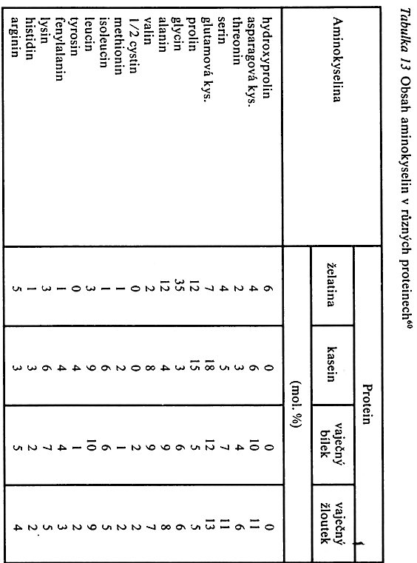

Slide 50
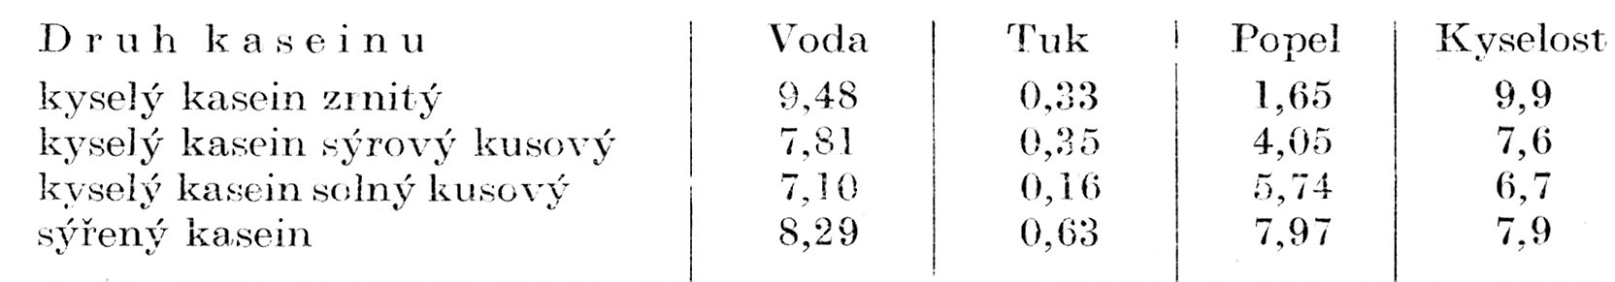
Kasein – charakteristiky
KASEIN versus TVAROH
KASEIN se vyrábí z ODTUČNĚNÉHO (odstředěného) MLÉKA, VYSOKÝ TUK JE ZÁVADOU. Vyprání fosforečnanů Ca.
TVAROH se vyrábí PLNOTUČNÉHO MLÉKA (může ale být i NÍZKOTUČNÝ). Ponechány soli Ca.

Slide 51
Kasein – charakteristiky
Bílkovinná složka mléka
Rozeznáváme čtyři typy: αS1, αS2, β, κ
Získává se vysrážením kyselinami nebo enzymy
M = cca. 75 000 – 350 000
Nerozpustný ve vodě
Rozpustný v kyselinách a alkáliích
Alkalické roztoky mají schopnost dispergátorů

Slide 52
Od kaseinu k sýrům
KASEIN
  ENZYMY
    PROTEÁZY - štěpí peptidovou vazbu uprostřed řetězce KASEINU > ALBUMOZY & PEPTONY
    PEPTIDÁZY - štěpí peptidickou vazbu na konci řetězce KASEINU
    AMINÁZY – štěpí aminokyseliny (nežádoucí)
SÝR = NAŠTĚPENÝ KASEIN
„Díry“ v sýru = dílo bakterií & enzymů, uvolňujících CO₂

Slide 53
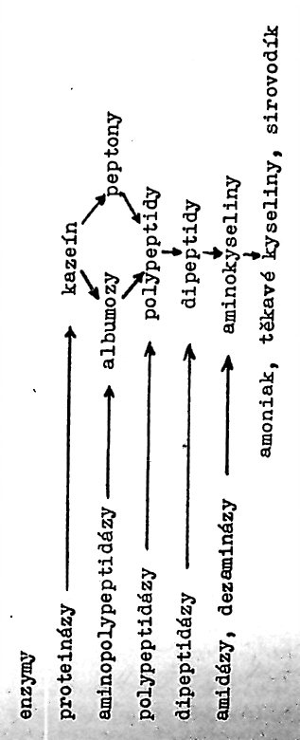
KASEIN

Slide 54
ALBUMOZY – jsou to jen kratší bílkoviny z kaseinu
Pepton je obecně polypeptid (nebo také směs polypeptidů) vznikající parciální hydrolýzou proteinů pepsinem a kyselinou chlorovodíkovou (HCl) v žaludku.
Je udáváno na štěpy o 3 – 4 minokyselinách.
Peptony jsou dále v tenkém střevě štěpeny trypsinem a chymotrypsinem na kratší peptidy, které jsou dále degradovány působením karboxypeptidáz a aminopeptidáz až na jednotlivé aminokyseliny.

Slide 55
Kasein – použití
Lepidla
Barvy
Galalit (termoset síťovaný FORMALDEHYDEM)
…………..

Slide 56
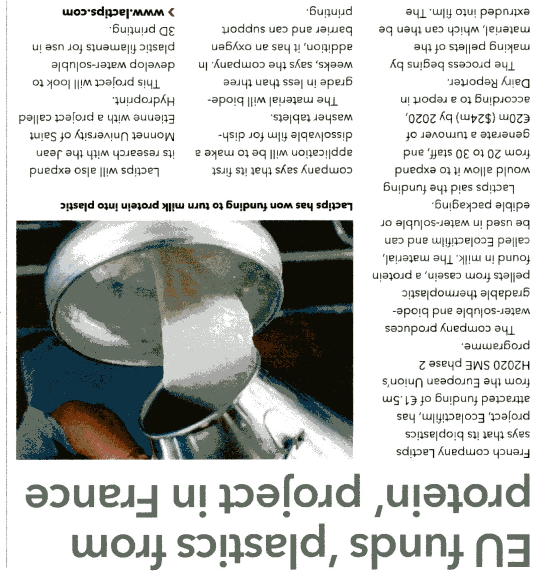
Galalit se vrací!

Slide 57
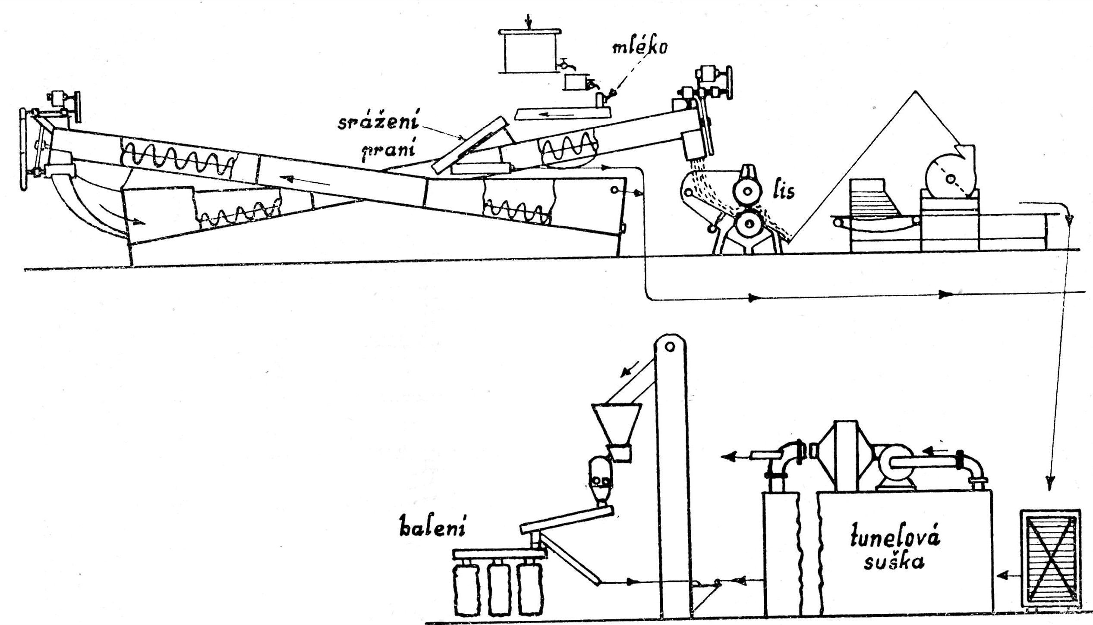
Kontinuální výroba KASEINU
Vedlejší produkt je SYROVÁTKA (bílkoviny, cukry, anorganické látky …)
Dávkování kyseliny (HCl nebo H₂SO₄)
První prací žlab
Druhý prací + rozdružovací
žlab

Slide 58
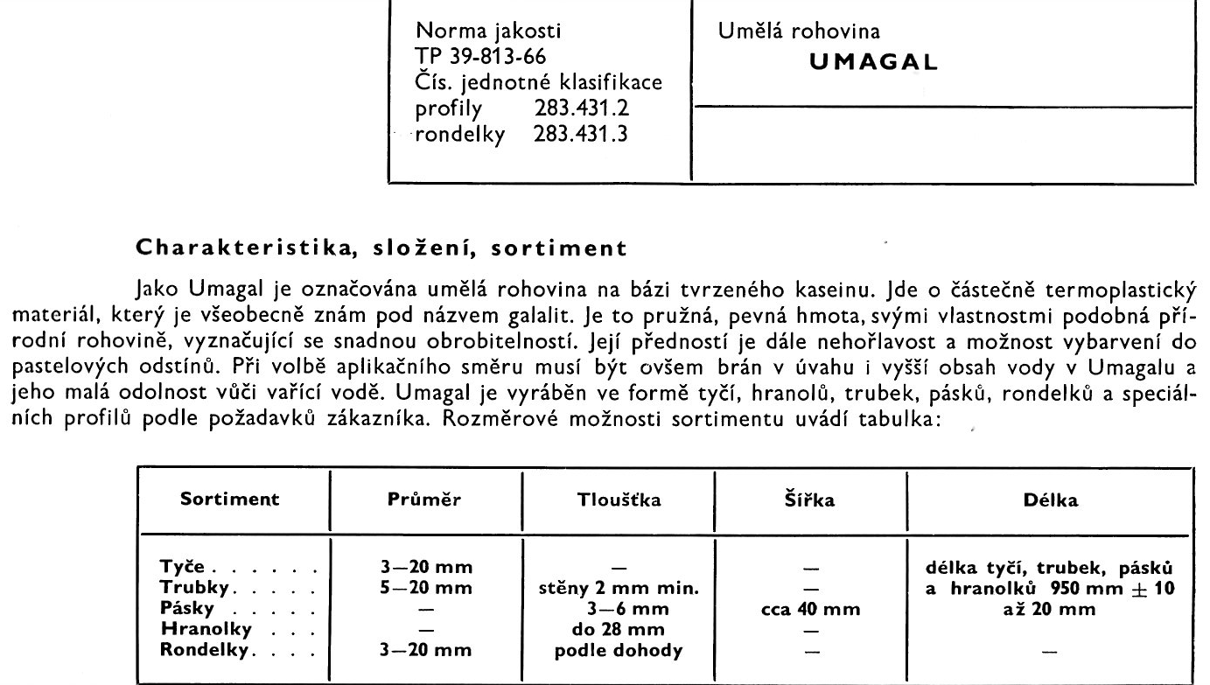
Galalit se kdysi vyráběl i v ČR 1
Prospekt SYNTHESIA Pardubice z roku 1969

Slide 59
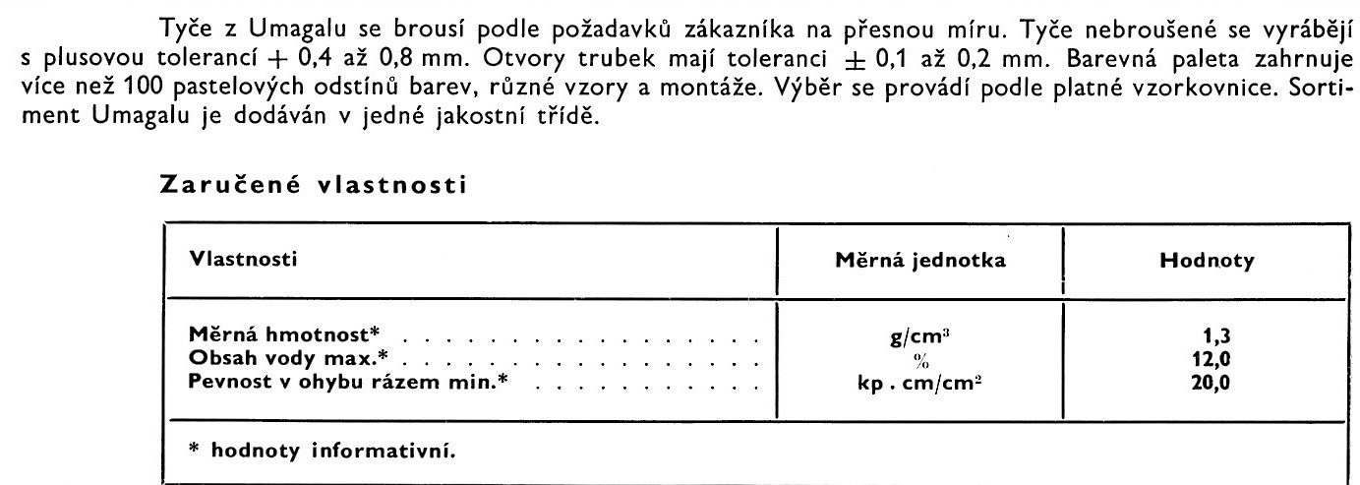
Galalit se kdysi vyráběl i v ČR 2
Prospekt SYNTHESIA Pardubice z roku 1969

Slide 60
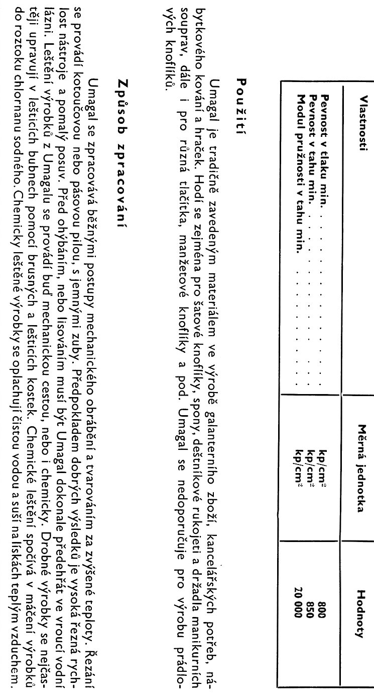
Galalit se kdysi vyráběl i v ČR 3
1 kp/cm**2 = cca. 0.1 MPa
Prospekt SYNTHESIA Pardubice z roku 1969

Slide 61
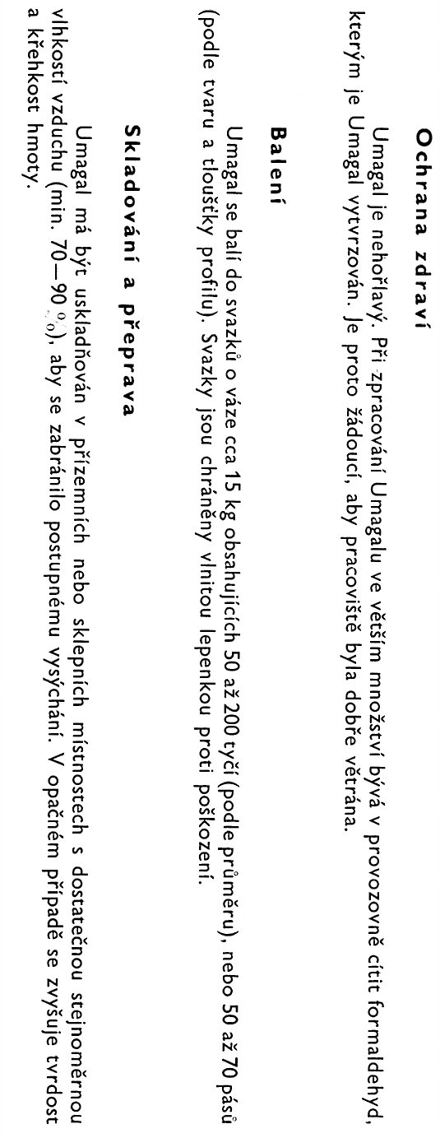
Galalit se kdysi vyráběl i v ČR 4
Prospekt SYNTHESIA Pardubice z roku 1969

Slide 62
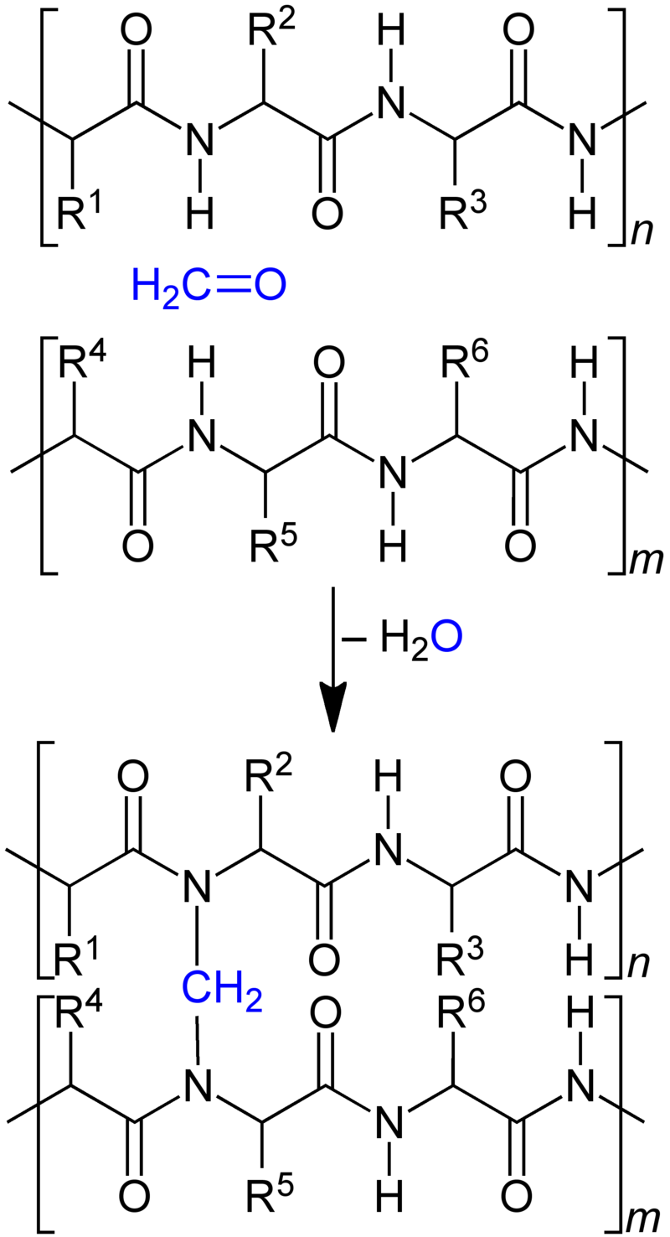
Síťování KASEINU na GALALIT formaldehydem
POSTUP:
vytvořit výrobek z kaseinové kaše, ponořit do 4 % formaldehydu a nechat několik dní
vytvořit výrobek z kaseinové kaše + formaldehydu (cca. 5 – 10 kasein + 1 formaldehyd), nechat několik hodin či dní při laboratorní teplotě nebo při 30 – 40 °C
(cca. 5 – 10 kasein + 1 formaldehyd)
NUTNO ODZKOUŠET

Slide 63
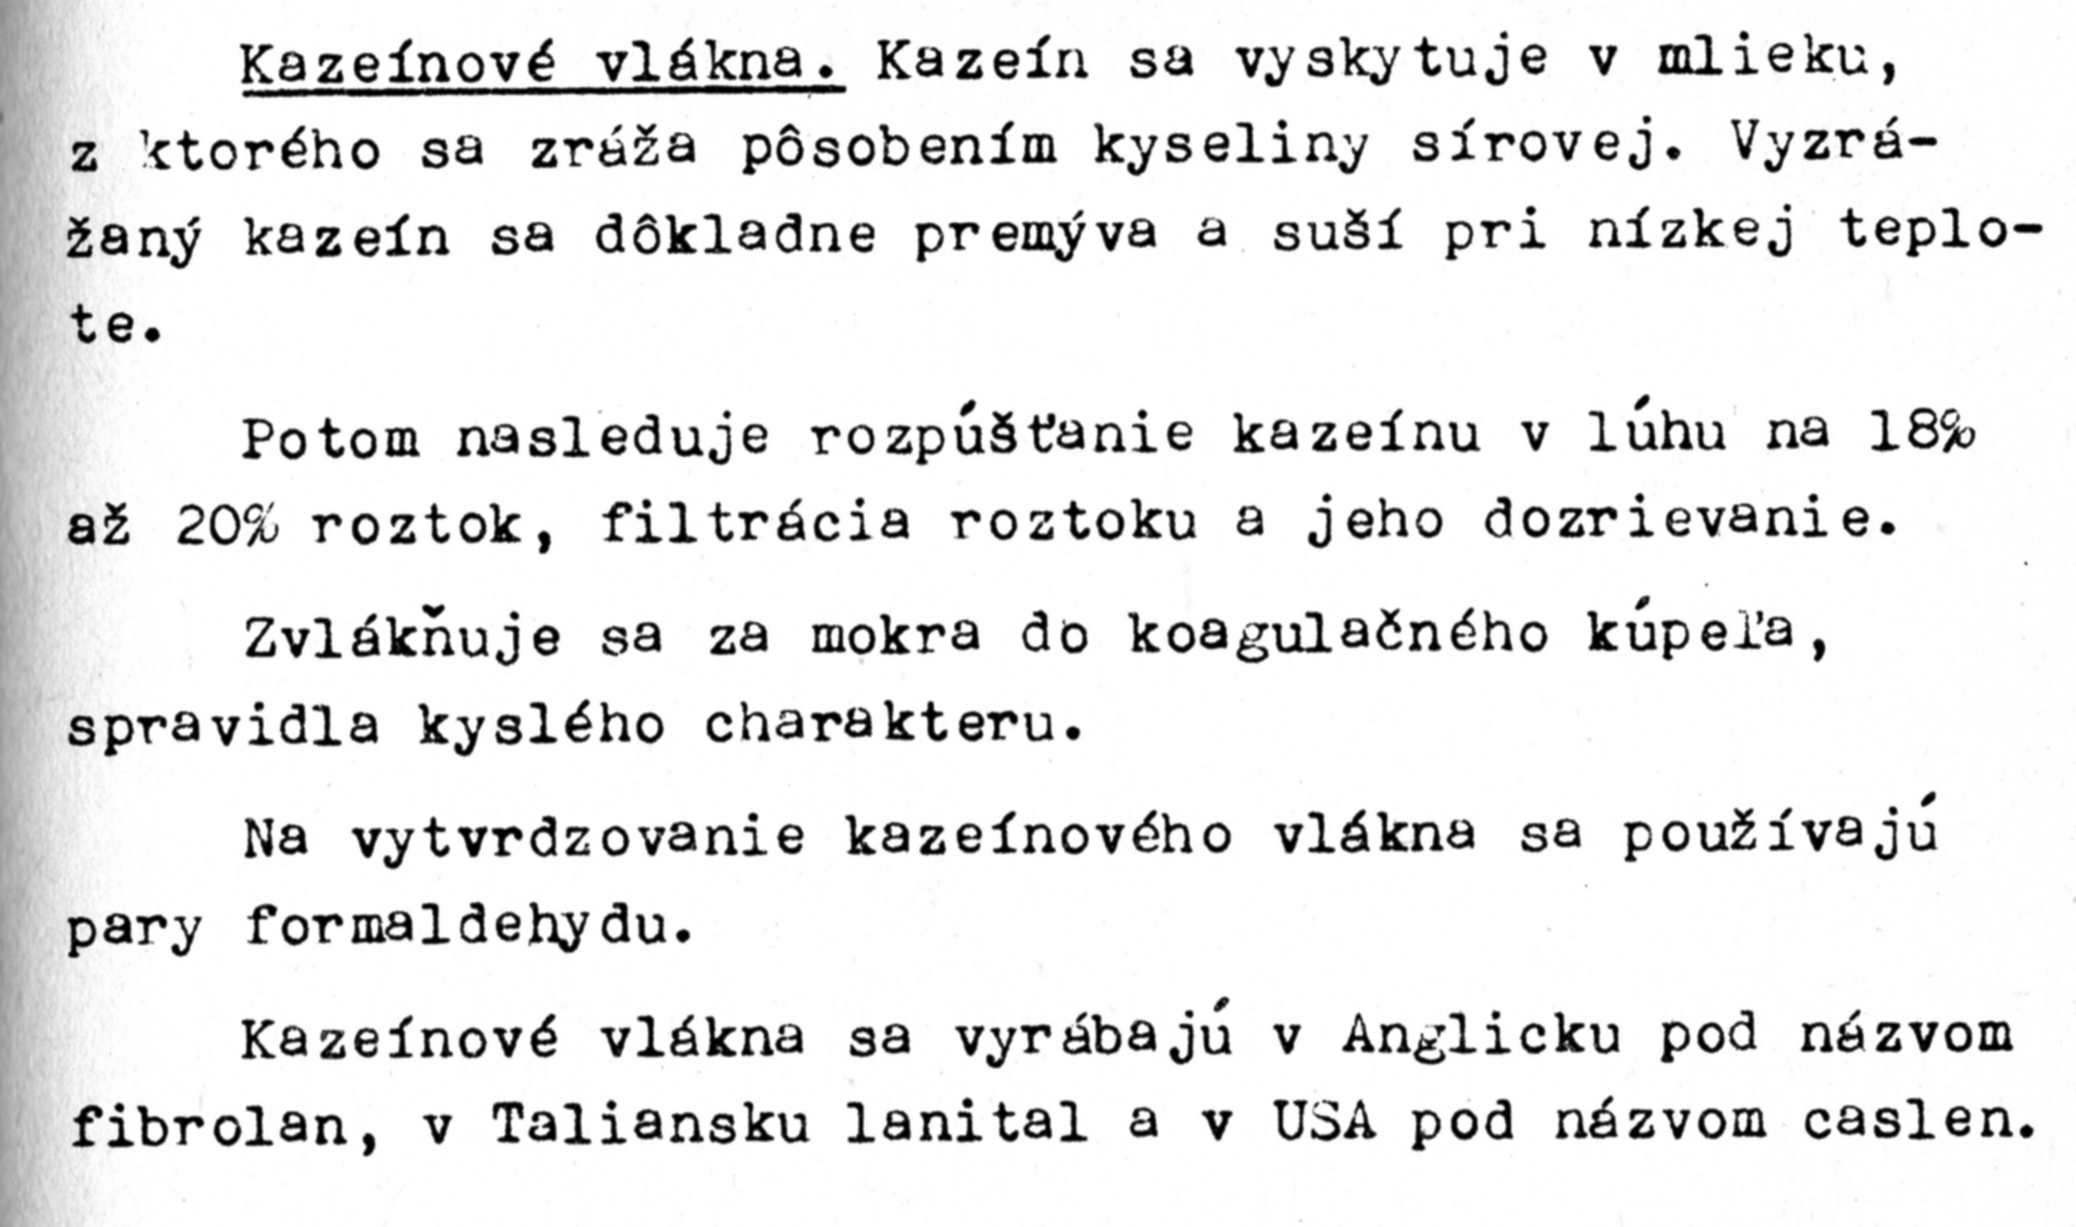
Převzato z učebnice pro vláknařskou průmyslovku z roku 1972
Dnes nevím o nějakém výrobci, ale v budoucnu?

Slide 64
Kaseinové lepidlo
Kaseinový klíh se čpavkem:
50 g technicky čistého kaseinu smícháme s 250 ccm vody a mírně ohřejeme.
15 g čpavku smícháme s troškou vody a nalejeme do ohřátého kaseinu. Roztok vzkypí a uniká z něj kyselina uhličitá. Kaseinové pojidlo mícháme tak dlouho, dokud nepřestane šumět.
Vápenné kaseinové pojidlo:
4 díly tuk neobsahujícího tvarohu smícháme s 1 dílem hašeného nejméně 2 roky starého vápna. Po deseti minutách reakce je pojidlo hotové. Kaseinové pojidlo se musí každý den namíchat čerstvé. Na míchaní kaseinových barev pojidlo rozředíme s 2-3 díly vody.
Další návod:
30 g jedlé sody rozpustím v horké vodě a za stálého míchání nechám vychladnout. Přidám k 500 g (1/2 kg) odtučněného tvarohu a promíchám kuchyňským mixérem.
Nechám půl hodiny stát. Pak lze lepidlo studenou vodou rozředit na potřebnou konzistenci. Kaseinový klíh se sodou je vhodný jako lepidlo anebo jako pojidlo na barvy.

Slide 65
Kaseinové barvy
Kaseinový klih - jednoduchý recept:
Lžíci boraxu rozpustíme v šálku horké vody. Tento roztok přelijeme přes 1/2 kg tuk neobsahujícího tvarohu a dobře rozmícháme mixérem. 20 minut necháme působit a posléze znovu rozmícháme.
Malba kaseinovými barvami:
Pigmenty barev smícháme s trochou vody na kaši. Na jeden díl barevné kaše přidáme jeden díl kaseinového klihu a tři díly vody.
Recept na nástěnnou kaseinovou barvu:
1) 2 kg tuk neobsahujícího tvarohu dáme do vyšší nádoby
2) 90 g boraxu rozpustíme v 1/2 l horké vody a tímto roztokem tvaroh přelijeme
3) mixérem dobře rozmícháme a necháme 20 min. odpočinout
4) na základní nátěr rozředíme s 8 I vody
5) na malování smícháme 1-2 díly barevné kaše (pigment s vodou) s jedním dílem pojidla a s 2-3 díly vody

Slide 66
Kasein v práci konzervátora a restaurátora
Typ PROTEINU nebo jejího derivátu | Fyzikální forma | Použití | poznámka
Vápenná sůl (kaseinát) | Vodný roztok či disperze | Lepidlo | Vhodné je toto konzervovat proti plísním
Vápenná sůl (kaseinát) | Vodný roztok či disperze | Pojivo pigmentů v malbě | Fresco – secco
Vápenná sůl (kaseinát) | Vodný roztok či disperze | Zpevňující přísada do malt | Reaguje s Ca⁺² v maltě
Kasein | Vodný roztok v NH₄OH nebo (NH₄)₂CO₃ | Pojivo pigmentů v malbě | Pro alkalicky málo odolné pigmenty
Kaseinát amonný | Vodný roztok či disperze | Emulgátor | Tempery olejové pryskyřičné, voskové

Slide 67
Vaječné proteiny – hlavní aminokyselinové složky
Kyselina glutamová (Glu, E)
Serin (Ser, S)
Glycin (Gly, G)
Leucin (Leu, L)

Slide 69
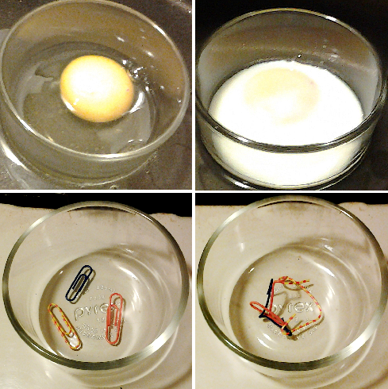
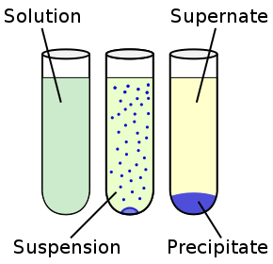
Denaturation is a process in which proteins or nucleic acids lose the quaternary structure, tertiary structure and secondary structure which is present in their native state, by application of some external stress or compound such as a strong acid or base, a concentrated inorganic salt, an organic solvent (e.g., alcohol or chloroform), radiation or heat.^{[3]} If proteins in a living cell are denatured, this results in disruption of cell activity and possibly cell death. Denatured proteins can exhibit a wide range of characteristics, from loss of solubility to communal aggregation
Koagulace teplem
ANALOGIE se sponkami

Slide 70
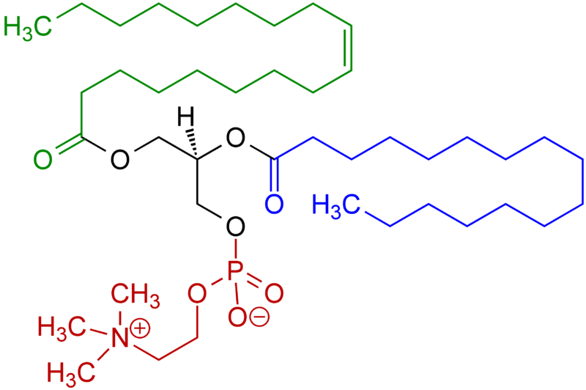
Vaječné proteiny – použití 1
Barvy
FOSFOLIPID LECITIN – emulgátor
Je SOUČÁSTÍ ŽLOUTKU, není to jeho bílkovinná složka

Slide 71
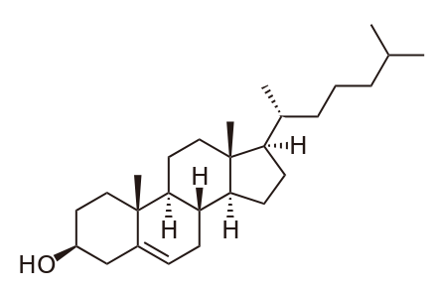
Vaječné složky – použití 2
Barvy
CHOLESTEROL – STEROID & emulgátor
Je SOUČÁSTÍ ŽLOUTKU, není to jeho bílkovinná složka

Slide 72
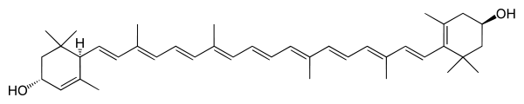
Je SOUČÁSTÍ ŽLOUTKU, není to jeho bílkovinná složka
Lutein - barvivo ve žloutku
Chemický název | β,ε-karoten-3,3'-diol
Sumární vzorec | C₄₀H₅₆O₂
Registrační číslo CAS | 127-40-2
Vzhled | pevná červeno-oranžová Krystalická látka
Molární hmotnost | 568,871 g/mol
Teplota tání | 190 °C
Rozpustnost ve vodě | ne
Rozpustnost v tucích | ano

Slide 73
Vaječný bílek & nápoje
ČIŘENÍ ovocných šťáv
Patrně nejstarší čiřidlo vín a ovocných šťáv

Slide 74
Vaječné proteiny v práci konzervátora a restaurátora
Část vejce | Fyzikální forma | Použití | poznámka
Žloutek, lecitin | PEVNÁ LÁTKA | Emulgátor | Tempery
Cholesterol | PEVNÁ LÁTKA | OCHRANNÝ KOLOID
Bílek | Gel | Pojivo barev, Podklad pod zlacení
Celé vejce | Gel | Pojivo barev | Nevysýchavé oleje

Slide 75
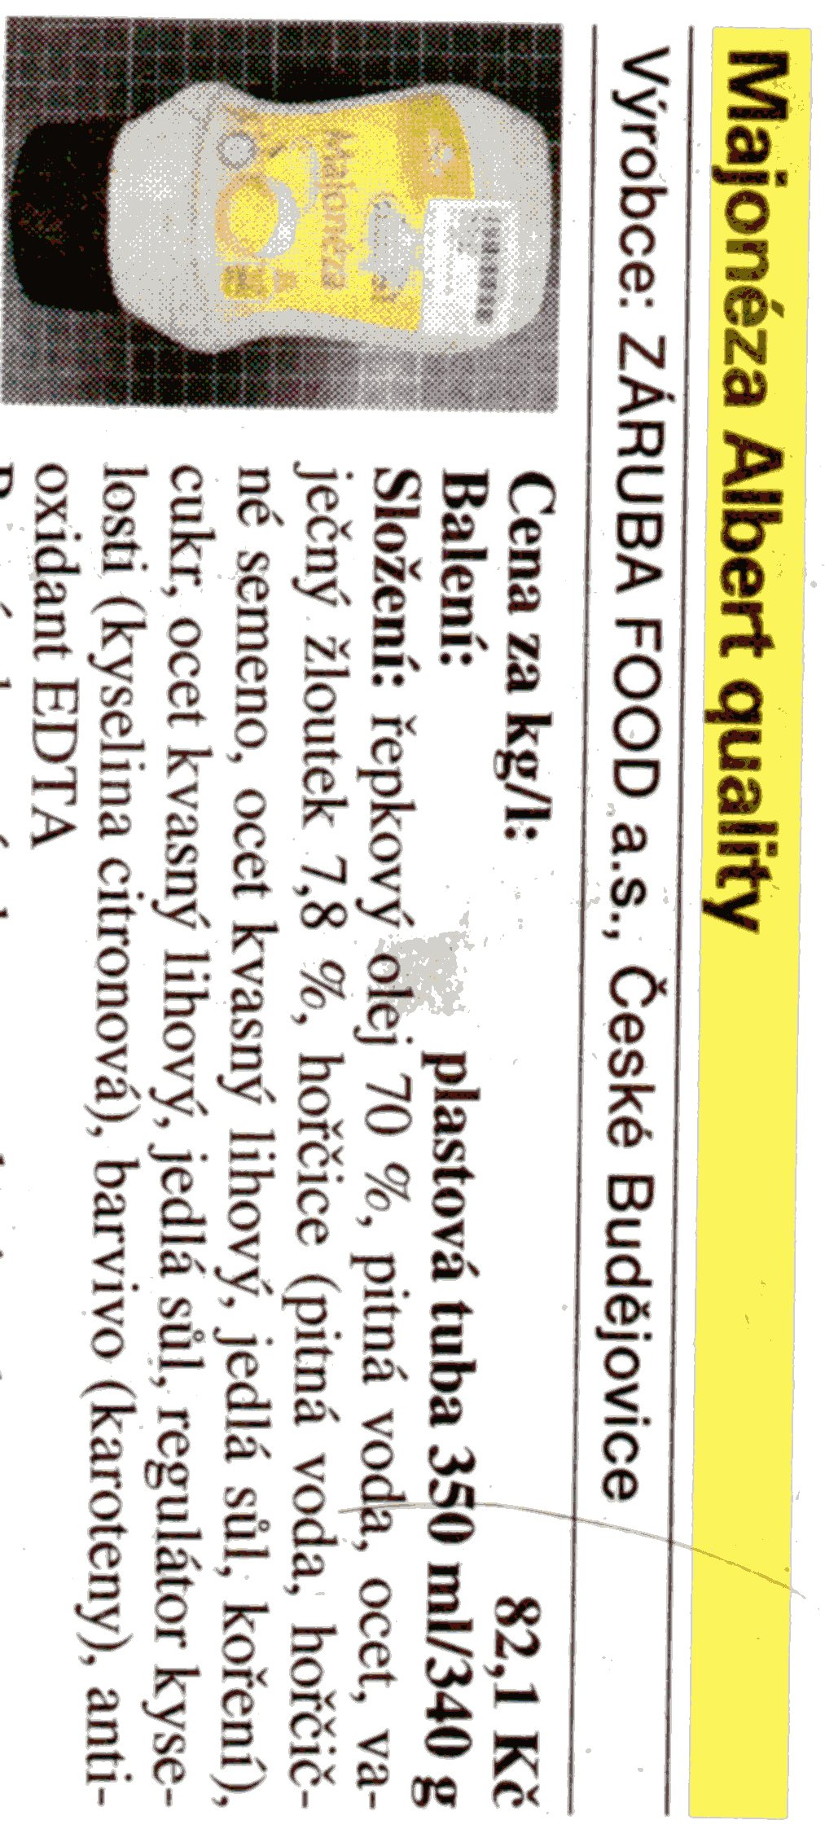
VAJEČNÝ ŽLOUTEK má nyní hlavní využití jako POTRAVINÁŘSKÝ EMULGÁTOR

Slide 76
Syrovátka
Syrovátka je žlutozelená tekutina, která zbyde po sražení mléka. Syrovátka je vlastně mléčné sérum, které se získává po odstranění kaseinu z mléka. V praxi to vypadá asi tak, že se mléko úmyslně srazí a vznikne tuhá část kasein, což je v podstatě tvaroh, a tekutá část, které se občas říká mléčné sérum, což je syrovátka.
Sušená syrovátka vzniká jako vedlejší produkt při výrobě sýrů nebo tvarohu.
Syrovátka obsahuje vitamíny B1, B2, B6, B12, dále obsahuje i vitaminy C a E. Z minerálních látek to jsou hlavně hořčík, fosfor, vápník, draslík, sodík, zinek. Obsahuje cukr LAKTÓZU.
Při vnějším užívání má syrovátka protizánětlivé účinky, proto je vhodná na citlivou pleť. Také je vhodná na každodenní mytí při akné i nespecifických dermatózách, napíná pokožku, prokrvuje a vyhlazuje. Reguluje pH, proto se doporučuje jako přísada do koupelí. Při ekzémech a lupence je doporučeno pití i koupele.
Vitamíny NEJSOU BÍLKOVINY!

Slide 77
Syrovátka (Whey) – OBSAŽENÉ PROTEINY
Whey protein is a mixture of globular proteins isolated from whey
Whey protein is the collection of globular proteins isolated from whey, a by-product of cheese manufactured from cow's milk. The protein in cow's milk is 20% whey protein and 80% casein protein, whereas the protein in human milk is 60% whey and 40% casein. The protein fraction in whey constitutes approximately 10% of the total dry solids in whey. This protein is typically a mixture of beta-lactoglobulin (~65%), alpha-lactalbumin (~25%), bovine serum albumin (~8%)(see also serum albumin), and immunoglobulins. These are soluble in their native forms, independent of pH.
β-Lactoglobulin is the major whey protein of cow and sheep's milk (~3 g/l),
α-Lactalbumin is an important whey protein in cow's milk (~1 g/l) that enhances efficiency of brain function,
Serum albumin, often referred to simply as albumin is a globular protein. Serum albumin is the most abundant plasma protein in mammals.
An antibody (Ab), also known as an immunoglobulin (Ig), is a large Y-shaped protein produced by B cells that is used by the immune system to identify and neutralize foreign objects such as bacteria and viruses.

Slide 78
Syrovátka v práci konzervátora a restaurátora
Použití není mi známo

Slide 79
Rostlinné bílkoviny
Bílkoviny si obvykle spojujeme s produkty živočišnými, ale bílkoviny jsou i původu rostlinného!
Gluteny (gluteliny)
Prolaminy (gliadiny)
Jsou VĚTŠINOU nerozpustné ve vodě (cca. 80 %)
hlavní složka je KYSELINA GLUTAMOVÁ
Rostlina | Skupina | Bílkovina | Upřesnění, poznámka
Pšenice, ječmen, žito | Gluten | glutenin | 8 – 13, někdy i 15 % bílkovin
Rýže |  | oryzenin
Pšenice, žito | Prolamin | gliadin | Celiakie, alergie na lepek
Kukuřice |  | zein
Ječmen |  | hordein | Glycoprotein, Celiakie, alergie na lepek
LUŠTĚNINY | Hrách, fazol, čočka, sója, podzemnice olejná atd., až 45 % bílkovin

Slide 80
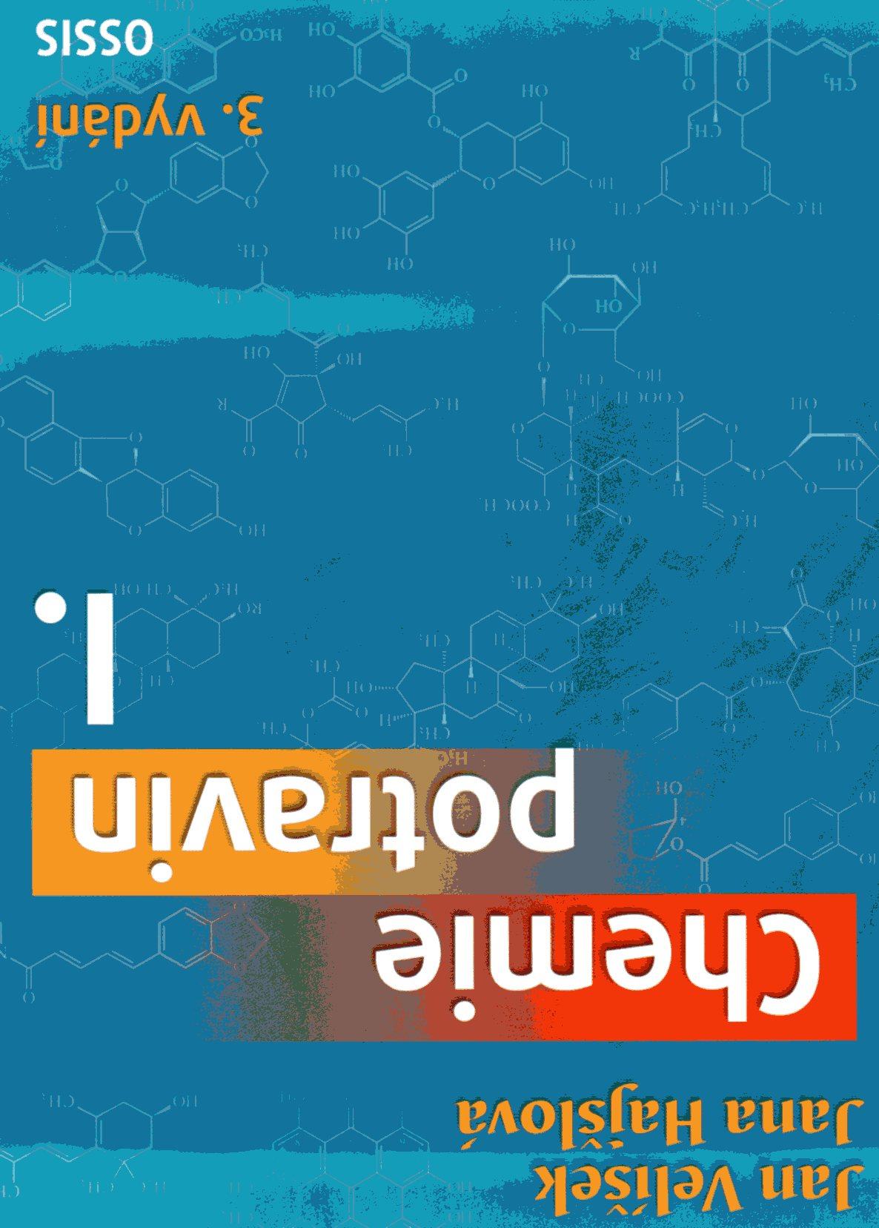
Rostlinné bílkoviny
KOHO BY TO VÍCE ZAJÍMALO
ISBN 978-80-86659-16-9

